Slide 1
עץ פורש מינימלי Minimum Spanning Tree (MST)

Slide 2
הגדרה
יהי G=(V,E) גרף קשיר, לא מכוון, עם משקלות ℝ .
עץ פורש מינימלי T, הוא עץ פורש עם משקל מינימלי, כאשר משקל העץ מוגדר: .

Slide 3
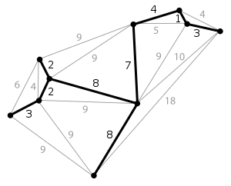
דוגמא
מתוך ויקיפדיה, Minimum Spanning Tree
https://commons.wikimedia.org/w/index.php?curid=488542

Slide 4
תזכורות
גרף: G=(V,E), כאשר .
לא מכוון: אין משמעות לסדר בין הקדקודים בכל צלע: (u,v)=(v,u).
קשיר: לכל שני קדקודים יש מסלול המקשר ביניהם.
עץ: גרף קשיר ללא מעגלים.
תת-גרף פורש: גרף עם כל הקדקודים וקבוצה חלקית של הצלעות.

Slide 5
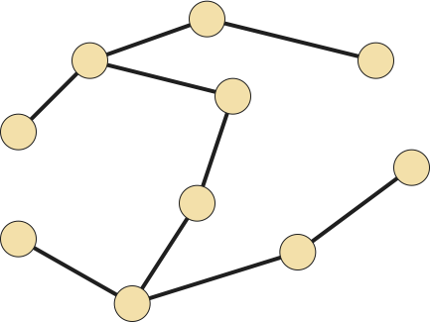
תזכורות
הגדרות שקולות לעץ
גרףG=(V,E) הוא עץ אםם:
G קשיר ללא מעגלים.
G ללא מעגלים ו-|E|=|V|-1.
G קשיר ו-|E|=|V|-1.
G קשיר והוצאת קשת אחת כלשהי מ-G גורמת ל-G להיות לא קשיר.
G אינו מכיל מעגל והוספת קשת אחת כלשהי ב-G גורמת ל-G להכיל מעגל.

Slide 6
חזרה להגדרה...
יהי G=(V,E) גרף קשיר, לא מכוון, עם משקלות ℝ .
עץ פורש מינימלי T, הוא עץ פורש עם משקל מינימלי, כאשר משקל העץ מוגדר: .
זוהי בעיית אופטימיזציה: מבין כל העצים הפורשים, נרצה להחזיר עץ עם משקל מינימלי (ייתכן שיש יותר מאחד כזה!)

Slide 7
פתרון Brute Force
אפשר לייצר את כל העצים הפורשים האפשריים, לחשב את המשקל של כל אחד מהם, וכך למצוא אחד בעל משקל נמוך ביותר.
מהי סיבוכיות זמן הריצה של אלגוריתם נאיבי זה?
נרצה לחפש דרך יותר יעילה...

Slide 8
הרעיון
הבעיה היא בעצם למצוא קבוצת צלעות שיוצרות עץ פורש מינימלי.
נתחיל מקבוצה ריקה של צלעות, ובכל שלב נוסיף צלע, כך שהקבוצה המתקבלת היא חלקית לקבוצת צלעות של עץ פורש מינימלי כלשהו.
כלומר, נצמיח את העץ צלע אחרי צלע.
אבל איך נבחר איזה צלע להוסיף בכל שלב, על מנת שהתוצאה המתקבלת ודאי תהיה חלקית לעץ פורש מינימלי כלשהו?

Slide 9
צלע בטוחה
אם A קבוצת צלעות, שהיא חלקית לעץ פורש מינימלי כלשהו, אזי צלע (u,v) היא צלע בטוחה, אם גם היא חלקית לעץ פורש מינימלי כלשהו.
הרעיון:
בכל שלב, להוסיף צלע בטוחה.

Slide 10
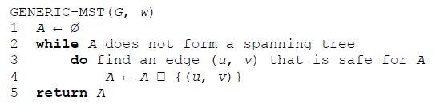
אלגוריתם גנרי

Slide 11
איך מוצאים צלע בטוחה?
נכיר שתי שיטות, שתיהן חמדניות:
Kruskal
Prim

Slide 12
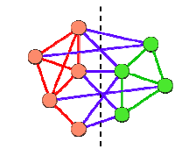
הגדרות
חתך- cut- (X,Y) הוא חלוקה של קבוצת הקדקודים לשתי קבוצות, X, Y=V-X.
צלע (u,v) חוצה את החתך, אם .
חתך מכבד קבוצת צלעות A, אם אף צלע של A לא חוצה את החתך.
צלע קלה היא צלע (u,v) החוצה חתך A, ובעלת משקל מינימלי מבין כל הצלעות החוצות חתך זה.

Slide 13
טענה
יהי G=(V,E) גרף קשיר, לא מכוון, עם משקלות ℝ .
תהי A תת קבוצה של E המוכלת בעץ פורש מינימלי כלשהו של G, ותהי (S,V-S) חתך כלשהו המכבד את הצלעות של A, ותהי (u,v) צלע קלה החוצה את החתך (S,V-S) .
אזי (u,v) צלע בטוחה.

Slide 14
הוכחה
יהי T עץ פורש מינימלי המכיל את A.
יש להראות שקיים עץ פורש מינימלי (אולי אחר), המכיל את .
אם , סיימנו.
אם , נראה שיש עץ פורש מינימלי אחר, T’, כך ש .

Slide 15
המשך הוכחה
הצלע (u,v) יוצרת מעגל בT (מדוע?)
מכיוון שהקדקודים u, v הם בצדדים שונים של החתך, קיימת צלע בעץ שחוצה את החתך (מדוע?).
נסמן אותה (x,y).
הצלע (x,y) אינה בA (מדוע?)
לכן, אם נוריד מT את (x,y) ונוסיף את(u,v) , נקבל עץ פורש אחר T’ (מדוע?), המכיל את .
עץ זה גם הוא מינימלי (מדוע?).
מ.ש.ל.

Slide 16
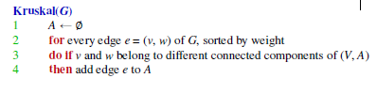
האלגוריתם של Kruskal
הסבר:
אם u,v הם ברכיבי קשירות שונים של (V,A), אזי יש לנו חתך C_{u},V-C_{u} (כאשר C_{u} הוא רכיב הקשירות של (V,A) המכיל את u), המכבד את A, ולכן הצלע (u,v) היא צלע בטוחה (בתור צלע קלה החוצה את החתך, מהטענה הקודמת).

Slide 17
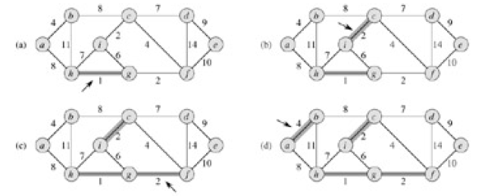
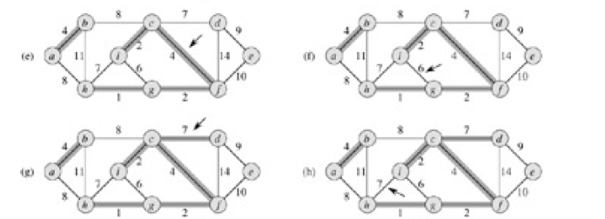
דוגמא

Slide 18
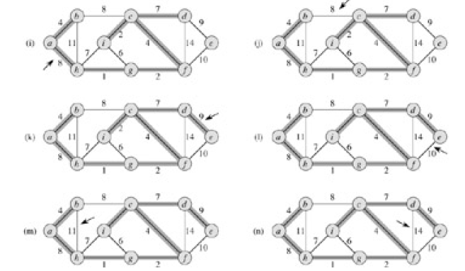
המשך דוגמא

Slide 19
זמן הריצה
תלוי מימוש!
איך נבדוק שייכות לרכיבי קשירות שונים?!

Slide 20
תזכורת- Union-Find
מבנה נתונים של Union-Find נועד לטפל באוסף של קבוצות זרות:
בהנתן קבוצה S שלn איברים, מתחזקים חלוקה של S לתתי קבוצות
S₁, S₂, …, S_{k}.
הפעולות על מבנה הנתונים הן:
Union(x,y)- איחוד של הקבוצות S_{i}, S_{j} כך ש .
Find(x)- מחזיר נציג של הקבוצה S_{i} בה נמצא x.
ניתן לממש מבנה נתונים זה כך שכל פעולה לוקחת זמן משוערך (amortized)
O(α(n)), כאשר α היא פונקציית Ackermann ההפוכה.

Slide 21
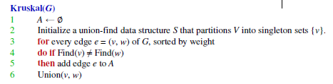
Kruskal עם מימוש Union-Find
נשתמש במבנה נתונים של קבוצות זרות כדי לתחזק את רכיבי הקשירות של (V,A) לאורך הרצת האלגוריתם.
מתחילים מ-n רכיבי קשירות (כמספר הקדקודים)
ובכל שלב מוסיפים צלע (n-1 פעמים- מדוע?) עד שמקבלים רכיב קשירות אחד, שהוא עץ פורש מינימלי.

Slide 22
זמן הריצה
בהנתן גרף עם n קדקודים, m צלעות:
מיון הצלעות O(mlogm)
O(m) פעולות Find
n-1 פעולות Union
סה"כ O(mlogm).

Slide 23
האלגוריתם של Prim
הרעיון:
הקבוצה A מהווה עץ, לאורך כל הדרך.
בכל פעם מוסיפים את הצלע בעלת המשקל הנמוך ביותר, מבין הצלעות המחברות קדקודים שנמצאים כבר בעץ, לקדקודים שעדיין לא נמצאים בעץ.

Slide 24
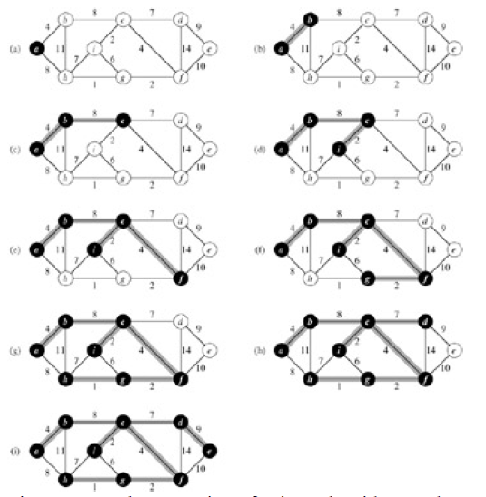
דוגמא

Slide 25
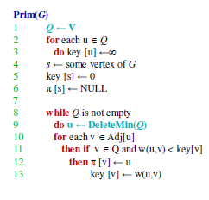
מימוש
השאלה היא, איך לבחור בצורה יעילה את הצלע הבאה להוספה.
נשתמש בתור קדימויות, שבו בכל שלב נמצאים רק הקדקודים שעדיין לא נמצאים בעץ.
הערך לפיו התור מתנהל יהיה המשקל הנמוך ביותר של צלע המחבר קדקוד זה לעץ.

Slide 26
זמן ריצה
אם נממש את תור הקדימויות בעזרת ערימה, נקבל O(mlogn).

